Slide 1

The Grinder

Slide 2
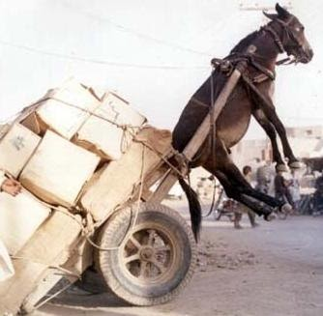
O que é?
Um framework Java para teste de carga
  Usado para determinar se uma aplicação suporta uma carga especificada.
Notes:
The grinder é Um framework pra teste de carga – O proprio site ja deixa claro isso
Escrito em java
Teste de carga serve basicamente para verificar os niveis de carga que seu recurso suporta

Slide 3
História
Origionalmente desenvolvido para um livro
  Professional Java 2 Enterprise Edition with BEA WebLogic Server
  Paco Gómez e Peter Zadrozny
Mantido por Philip Aston
  The Grinder 2 e 3
  Atualmente na versão 3.11
Código Aberto
  Distribuído sob uma licença BSD.
  Vários Coautores
Notes:
Criado para uso em um livro
Esse cara tomou posse do código e começou a trabalhar em novas funcionalidades para o the grinder original, surgindo assim o the grinder 2 e posteriormente o the grinder 3
É uma ferramenta de código aberto distribuida sob licença BSD, que é uma licença para distribuição de softwares de codigo aberto
Possui varios coautores visto que é uma ferramenta codigo aberto… então varias pessoas trabalham nela, trazendo novos recursos bem como traduziando a ferramenta.

Slide 4
The Grinder Processes
Workes
  Interpretar os scripts e executar os testes
Agents
  Dão inicio ou param os workes, baseado nas suas necessidades
Console
  Interface Gráfica (Swing)
  Organizar e exibir estatísticas
  Configurar o teste
  Editar e distribuir os scripts
Notes:
Funcionamento principal do theGrinder so dar pelas processes, que nesse caso são divididos em três partes.
A primeira são os workes, que são os caras responsáveis por interpretar e executar os testes dos scripts
Os agentes são responsáveis pelo inicio ou parada dos workes, baseado nas suas necessidades
O console é a interface gráfica da ferramenta, essa interface é escrita em swing e irá apresentar as estatísticas de teste, bem como nela é possível configurar o teste e trabalhar em cima dos scripts

Slide 5
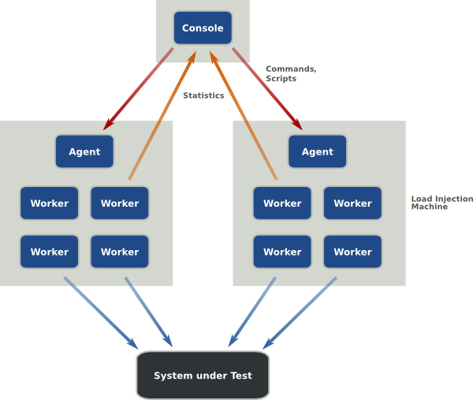
The Grinder Processes
Notes:
Ai está uma imagem de como basicamente funciona a ferramenta baseado nos processes que falei anteriormente
A gente pode ver que saindo do console temos os comandos e scripts que a gente trabalhou que irão para os agents que iniciarão o teste atraves dos workes, que irão interpretar e executar os testes, enviando carga para o sistema… obtendo assim as estatisticas do teste, no qual o console capta e apresenta.

Slide 6
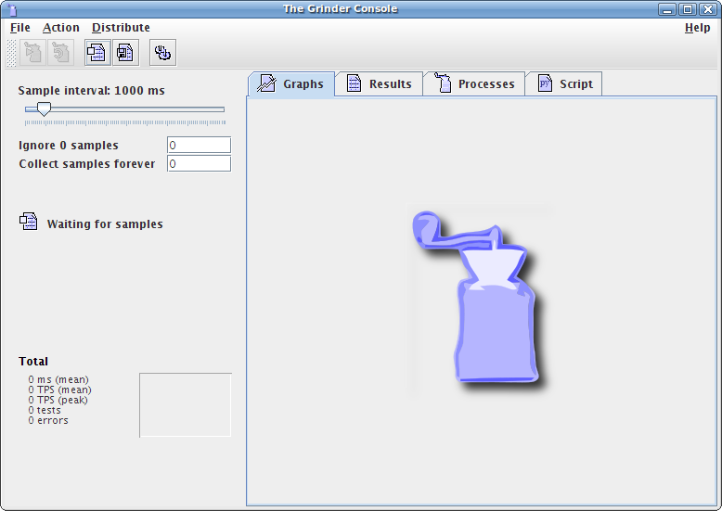
Console
Notes:
Ai ta uma imagem do console
Ele tem essa aba de gráficos, que vai gerar um único grafico, que é um gráfico de barras baseado no valor de transações por segundo
A outra aba de results irá apresentar as estatísticas do seu teste
A aba de processes irá mostrar dados relacionados aos agents e works
E a aba de script está relacionada a aba onde serão trabalhados nossos scripts.

Slide 7


The Grinder Scripts
Scripts são o passo a passo do que seu teste irá realizar
Escritos em duas linguagens
  Jython – União de Java e Python
  Closure – Conceito de linguagem de programação
Notes:
The grinder trabalha com scripts
Voce ira escrever os scripts para posteriormente executa-los
Podem ser escritos em duas linguagens, Jython e Closure

Slide 8
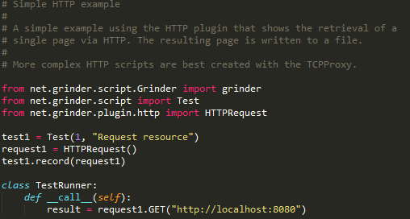
The Grinder Scripts
Notes:
Aqui temos um exemplo de script escrito em python
Reparem na classe TestRunner que é a classe onde a lógica do teste deve ser construída
Esse teste basicamente irá realizar uma requisição http para uma determinada URL, que é também o que vamos trabalhar no hands on

Slide 9
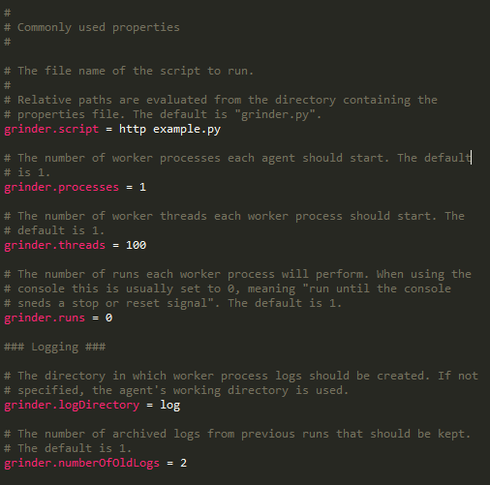
The Grinder Properties
Notes:
Esse é um exemplo do arquivo de propriedades do the grinder, é chamado grinder.properties e é nele onde vc vai realizar as configurações de teste, como qual script executar, numero de workers, número de threads que são analogos a quantidade de usuários usado no teste, numero de vezes que vai rodar, logs, etcs…

Slide 10
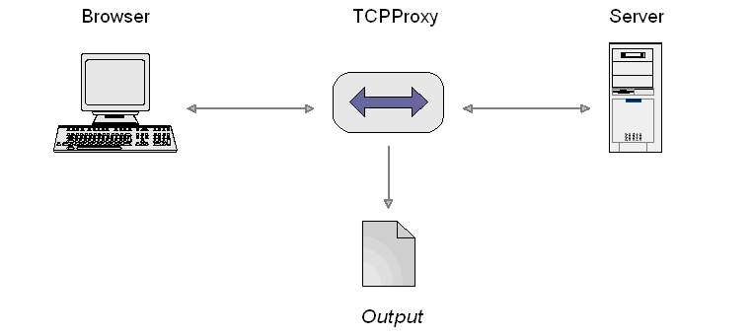
TCPProxy
Recurso de gravação
  Geração automática de Scripts através de filtros
  Scripts em Jython ou Closure
Notes:
Recurso para gravar suas ações e gerar scripts baseado nelas
Essa geração automatica é feita por filtros, que basicamente captam requisições e repostas e expoem como resultados, que sao transformados em scripts
O TCPProxy gera scripts nas duas linguagens, Jython e Closure.

Slide 11
Hands On

Slide 12
Instalação
Acessar o site para download
  https://sourceforge.net/projects/grinder/
Baixar o conteúdo
Extrair o conteúdo

Slide 13
Configuração
Definir sua variável CLASSPATH para incluir o arquivo grinder.jar
  grinder_root_path/lib/grinder.jar

Slide 14
Iniciação
Iniciar o console
  java net.grinder.Console
Inciciar o agente
  java net.grinder.Grinder

Slide 15
Execução
Definir o arquivo de propriedades utilizado
  grinder.properties
Criar o script de testes
  example.py
Executar o teste

Slide 16
Links Úteis
Site oficial - http://grinder.sourceforge.net/
Scripts - http://grinder.sourceforge.net/g3/script-gallery.html
Jython - http://www.jython.org/
Closure - http://clojure.org/

